Slide 1
Het vierde leerjaar 2022-2023

Slide 2
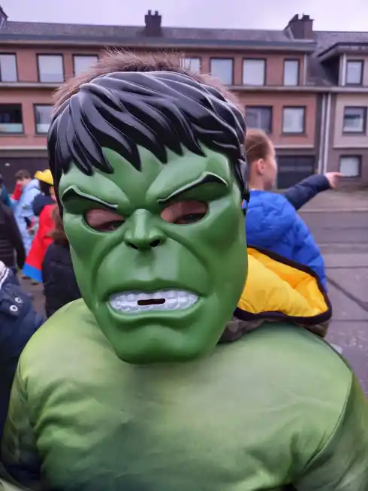
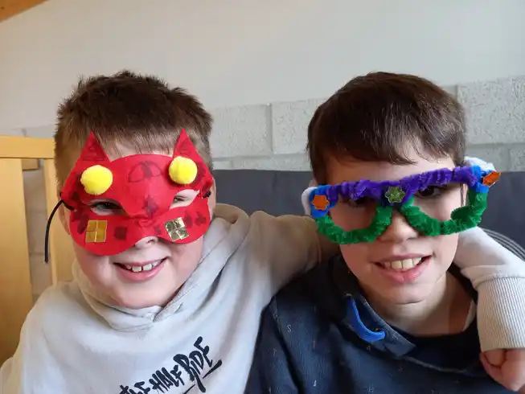
carnaval vieren
Samen knutselen

Slide 3
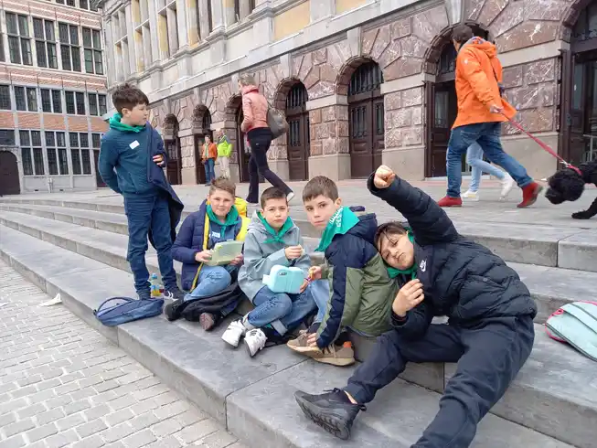
In Antwerpen

Slide 4
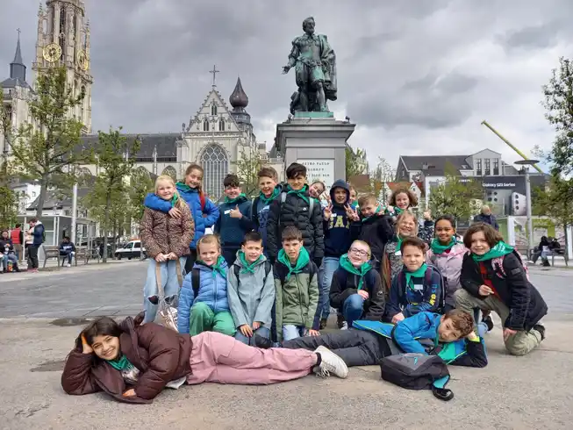

Slide 5
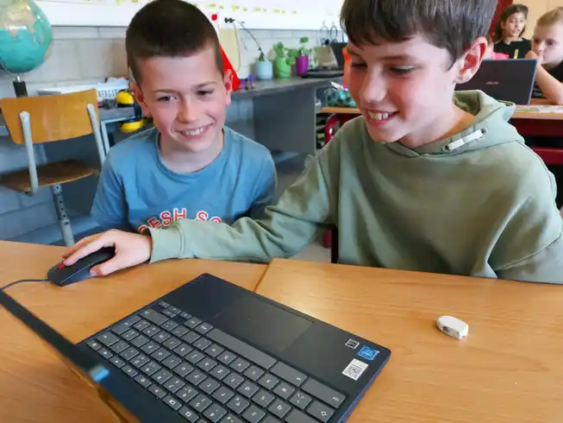
SAMEN LEREN

Slide 6
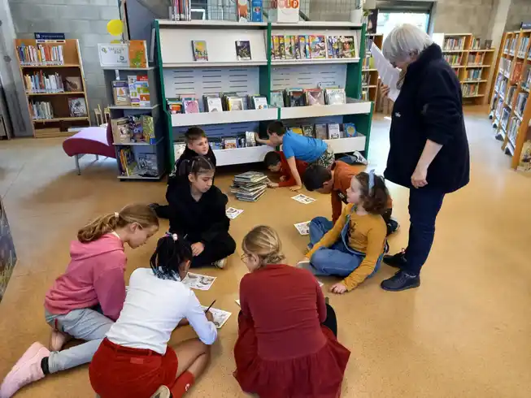
WE HEBBEN HIER VEEL BIJGELEERD

Slide 7
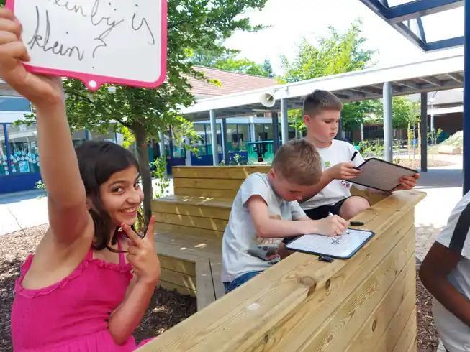
Leren over de bijen met imker

Slide 8
WE ZIJN OP BOSKLASSEN GEWEEST.
WE HADDEN HEEL VEEL FUN!

Slide 9
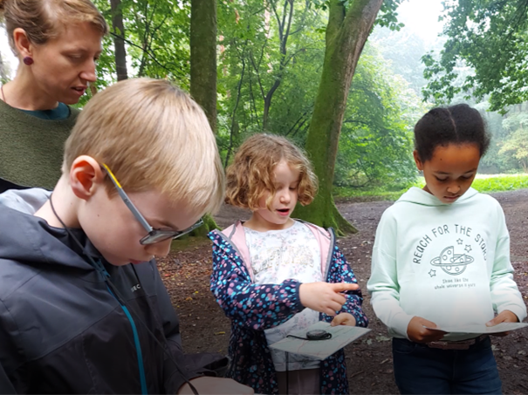

Slide 10
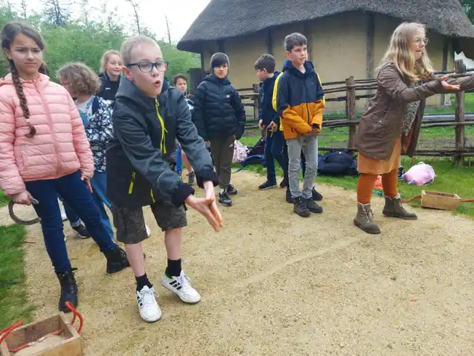
We zijn hier naar Bokrijk geweest. We hadden in de voormiddag geleerd over het verleden. Dan gingen we in de speeltuin spelen. Jayden en Mathis waren heel bang op de grootste glijbaan.

Slide 11
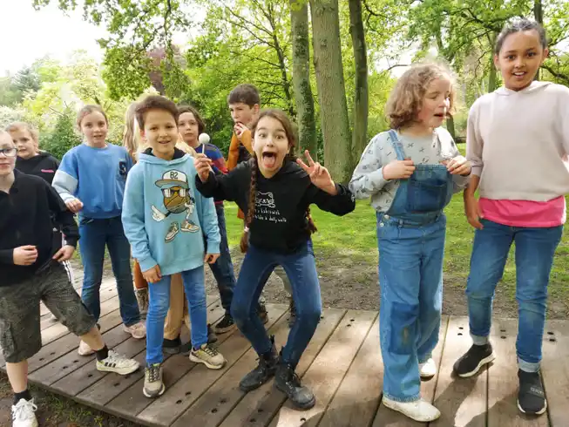
Hier ging Noor crazy

Slide 12
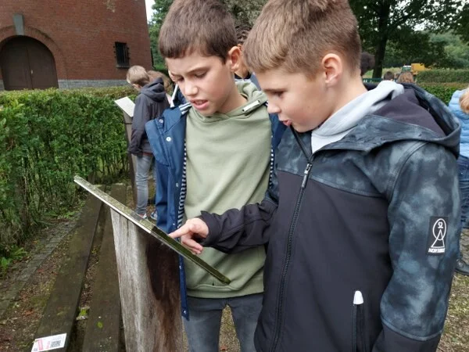
We gingen een kijkje nemen bij de schandpaal.

Slide 13
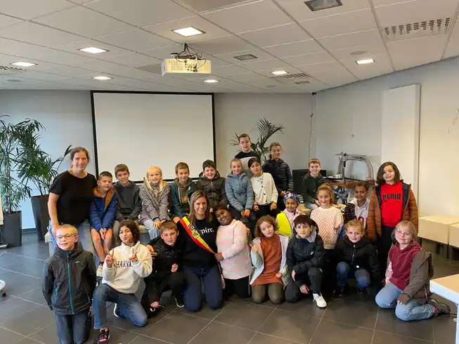
Toen gingen we op bezoek bij de burgemeester.

Slide 14
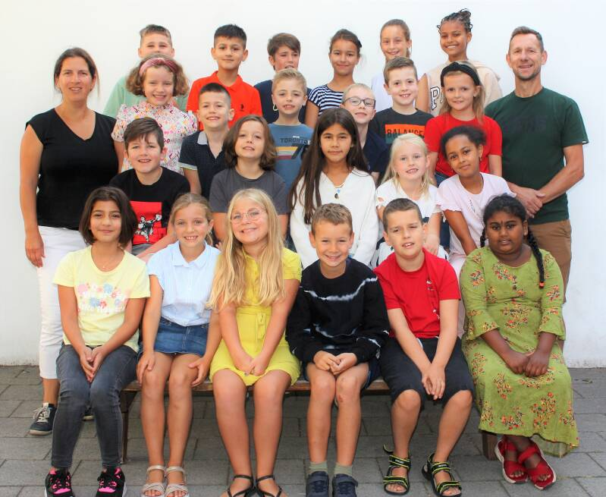
En dit was ons schooljaar.
Dank u om te luisteren.

